Slide 1
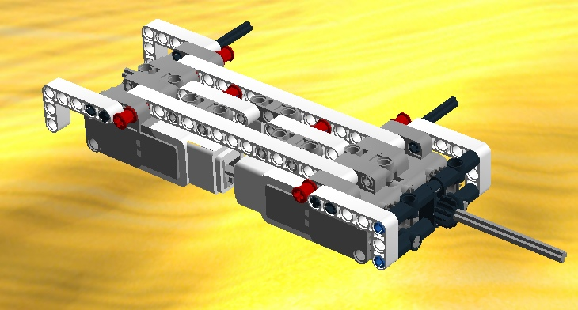
У нашего робота 4-х моторная база,
Это даёт на дополнительную мощность

Slide 2
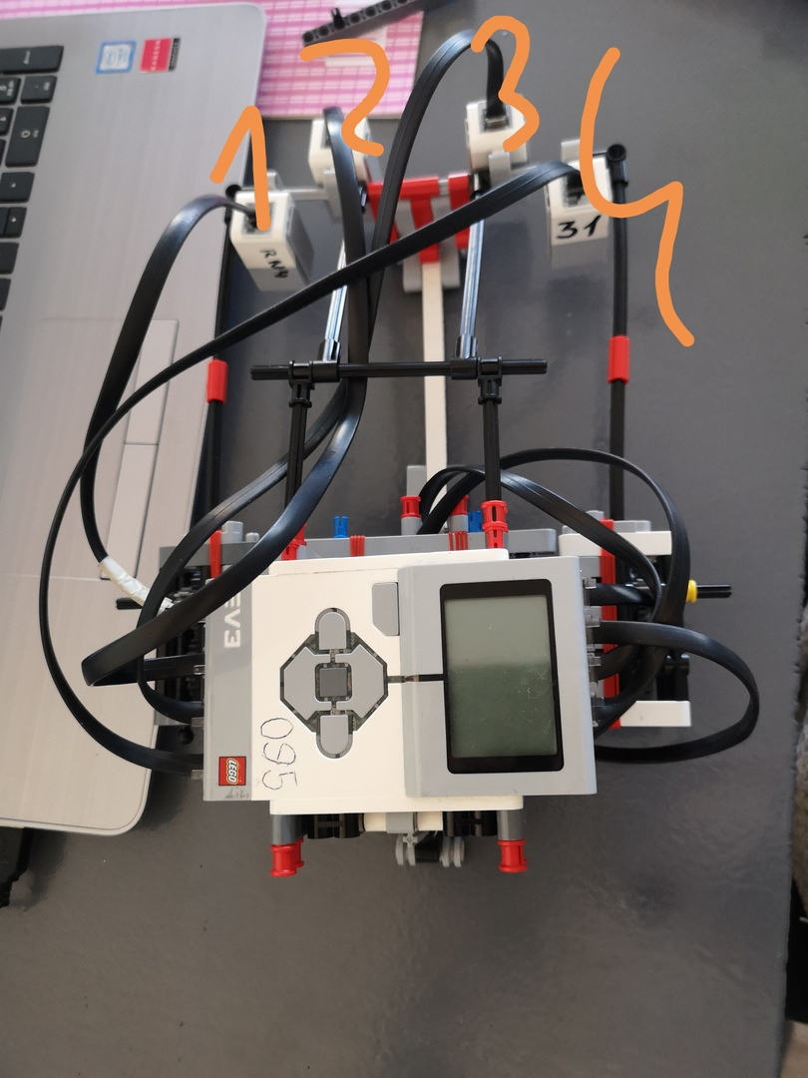
Так же мы используем 4 датчика
Для удобства настройки

